Slide 1
一番

Slide 2
Café 24

Slide 3

Introduce
그림 1

Slide 4
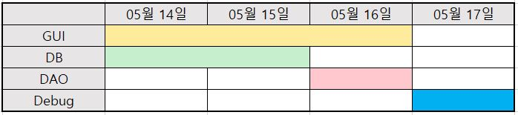
1조 : Café 24 프로그램
커피숍 회원관리 및 포스 시스템 입니다. 커피숍 운영에 필수적인 포스 시스템에 커피숍을 방문한 손님을 회원과 비회원으로 구분하여 관리할 수 있습니다.

Slide 5
1.Using Programs .
Let’s start with the step 1

Slide 6





Programs.
그림2
그림4
그림5
그림 5
그림3

Slide 7
2. Data Flow.
Let’s start with the step 2

Slide 8
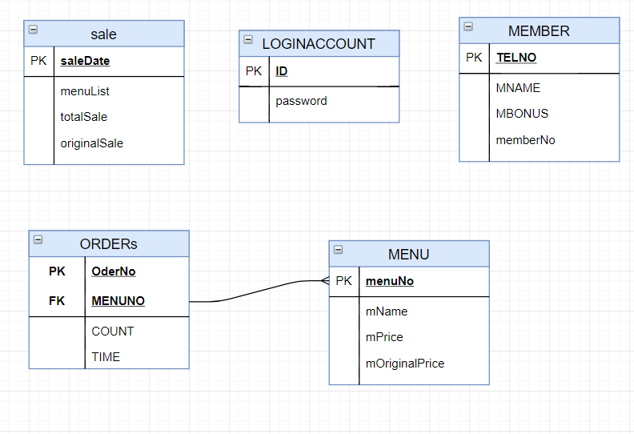
Table

Slide 9


Data Flow.
CafeDAO.imp
CafeDAO
Insert
delete
Select
Update
그림 6
그림 7

Slide 10
3. Function.
Let’s start with the step 3

Slide 11
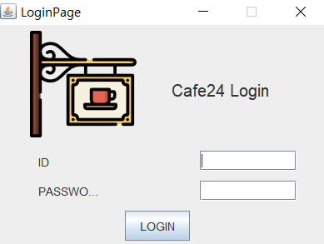
Login
# ID #PASSWORD

Slide 12
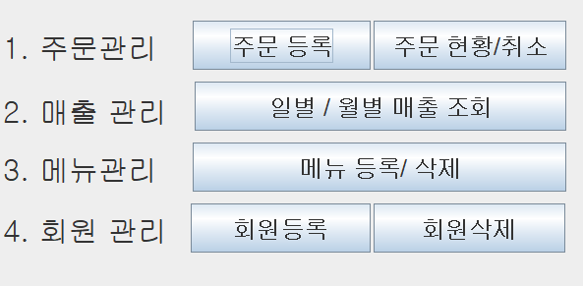

Main

Slide 13
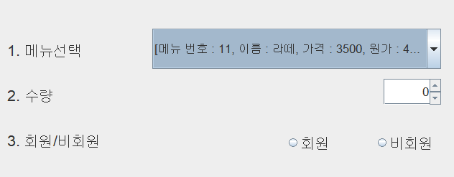
주문 등록
# 메뉴 드롭 다운 #회원과 비회원 #10% 적립

Slide 14
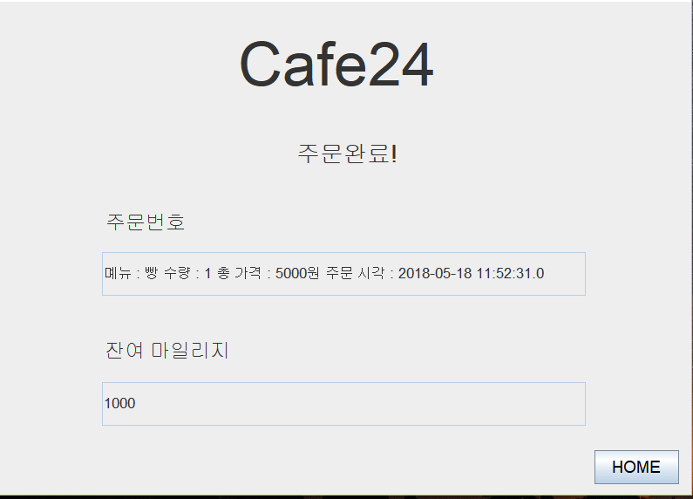
주문 등록 완료

Slide 15
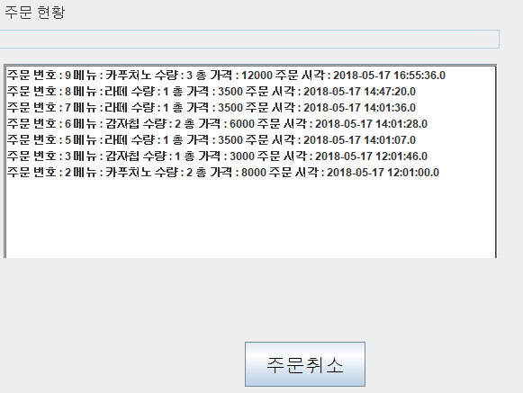
주문 취소
# 주문 현황 #모든 주문 #주문 시각 #TEXTAREA

Slide 16
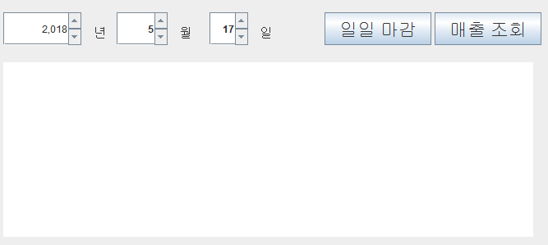
일별/월별 매출 조회
# 마감기능 # 원가/판매 현황 #날짜 지정

Slide 17
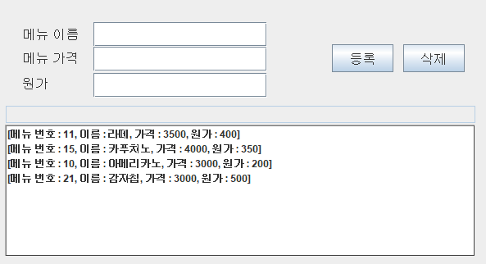
메뉴 등록/삭제
# 메뉴 등록 #메뉴 삭제 # 전체 메뉴 출력

Slide 18
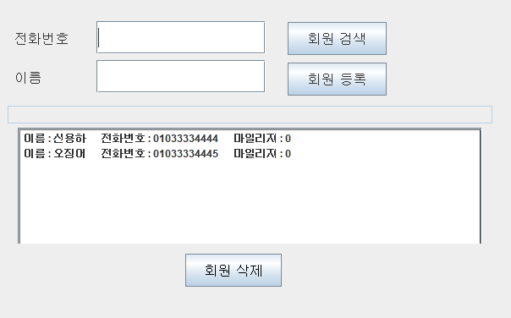
회원 등록 /삭제
# 회원 검색 #회원 삭제 # 전체 메뉴 출력

Slide 19
출처
Free presentation template – Bold and modern
https://www.slidescarnival.com/benedick-free-presentation-template/97#preview
2. 그림 1
https://www.shopkeep.com/blog/what-to-consider-when-choosing-a-coffee-shop-location
3. 그림 2
https://www.eclipse.org/downloads/packages/eclipse-ide-java-ee-developers/neon3
4. 그림 3
http://freegeek.ir/en/2016/06/connect-to-postgresql-db-using-oracle-sql-developer/
5. 그림 4
http://sjh836.tistory.com/130
6. 그림 5
https://www.zazzle.com/gitkraken_stickers-217656805059903623
7. 그림 6
http://www.ddaily.co.kr/news/article.html?no=126599
8. 그림 7
https://www.google.co.kr/search?biw

